Slide 1

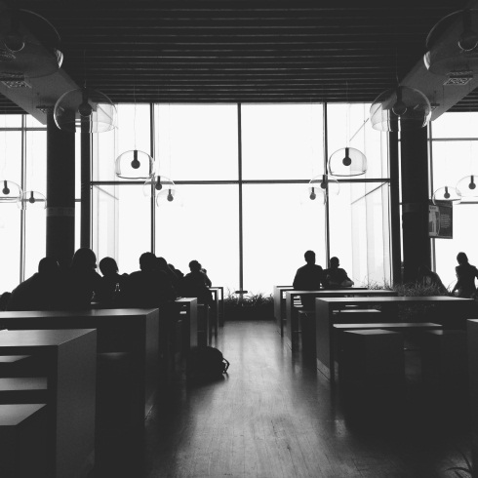
学习单元一 平面设计创意
项目一 撰写创意策划书
● 任务一 文化类设计创意策划 ● 任务二 艺术类设计创意策划

Slide 2
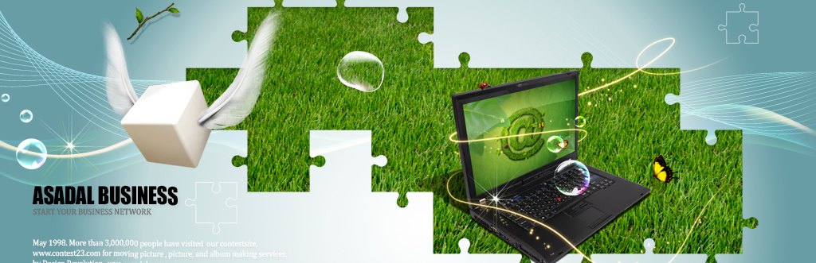
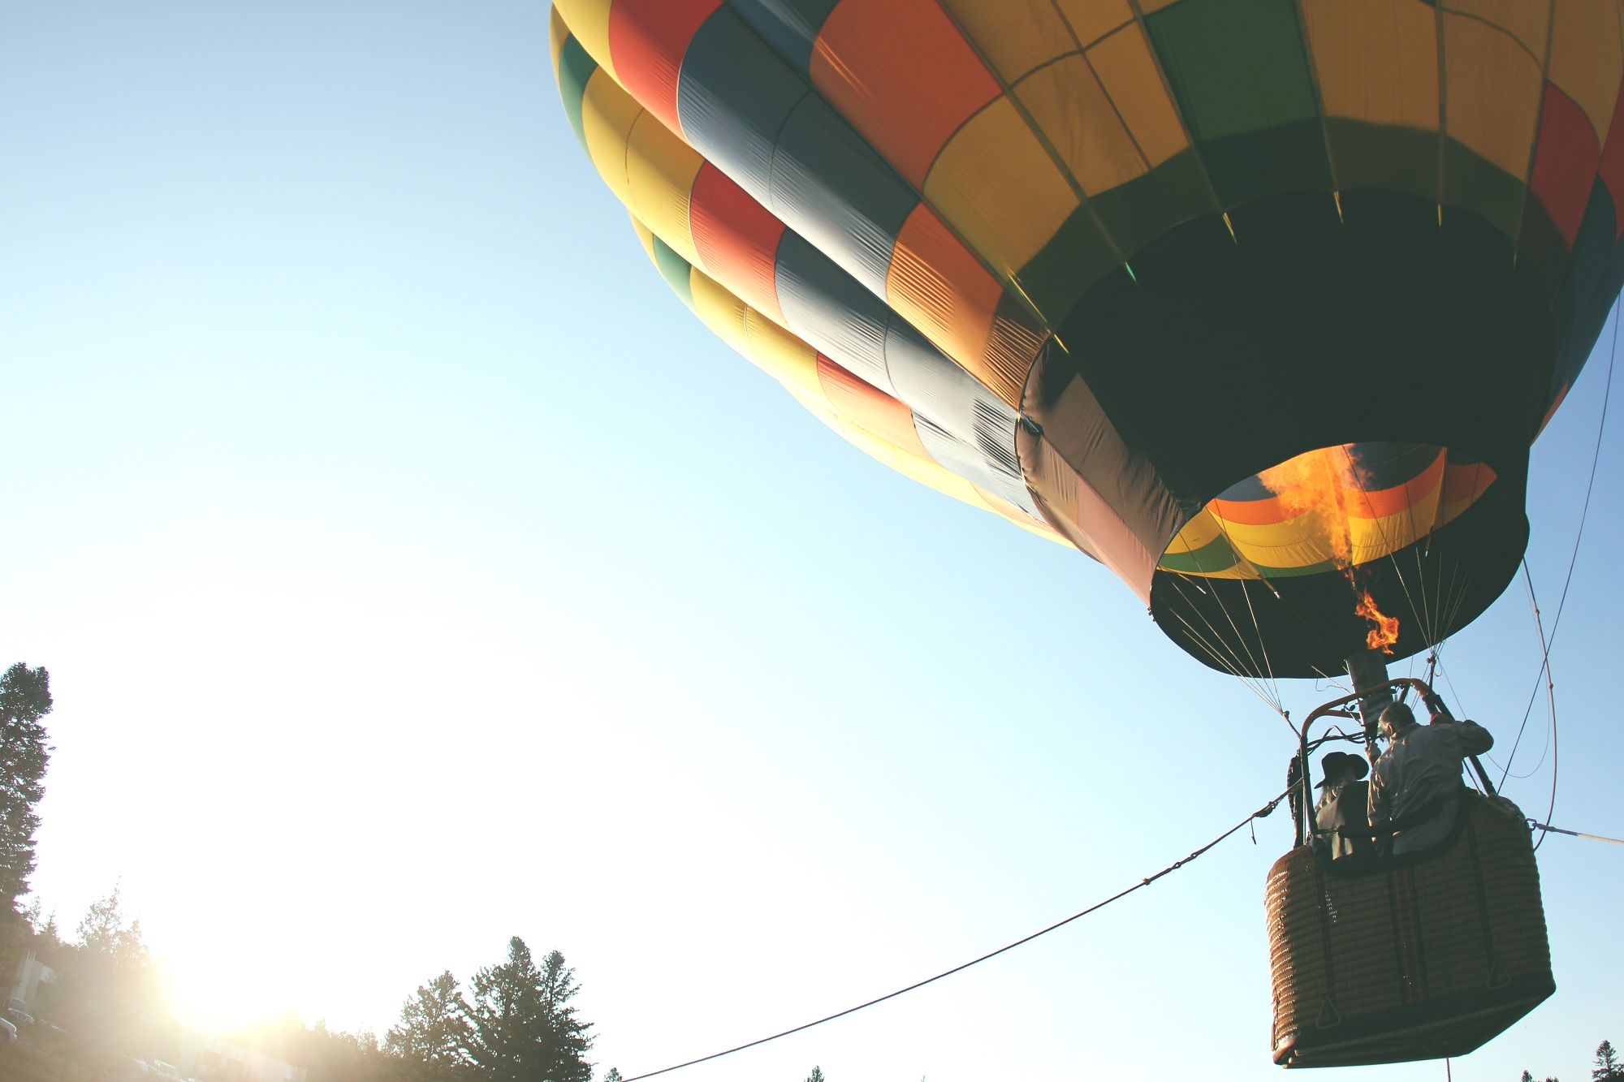
项目分析
本项目主要任务是通过学习不同的创意构思方法，了解不同方法在不同设计领域中的具体运用，并结合材料把不同的创意方法运用到设计中去。
本项目以工作过程为导向，以“文化类中的文化衫、艺术类中的面具”为载体，通过创意思维模式和设计思路，对图形进行变形、重组，并运用一定的表现手法进行描绘。科学地学习“形象思维”“循环思维”“发散思维”“图形同构”等图形创意形式，引导学生做好设计的前期工作。根据不同类别材料的不同特性，选择材料并对材料进行加工，完成样品的制作并撰写创意策划书。
任务一：文化类设计创意策划。通过对文化类中“文化衫”项目为载体，有效地开发学生的“形象创意思维”“循环思维”和“发散思维”，培养学生对图形创意的变形重组能力。完成创意草图的绘制和创意策划书的撰写，并根据文化衫材料的特性以及文化衫主题需要，选择材料，对材料进行加工，并对文化衫进行创意制作。
任务二：任务二：艺术类设计创意策划。以“面具设计”项目为载体，有效地开发学生“图形同构”的创意力和对图形创意的变形重组能力。完成创意草图的绘制和撰写创意策划书，根据面具材料的特性以及面具主题需要，选择材料，对材料进行加工，并对面具进行创意制作。

Slide 3
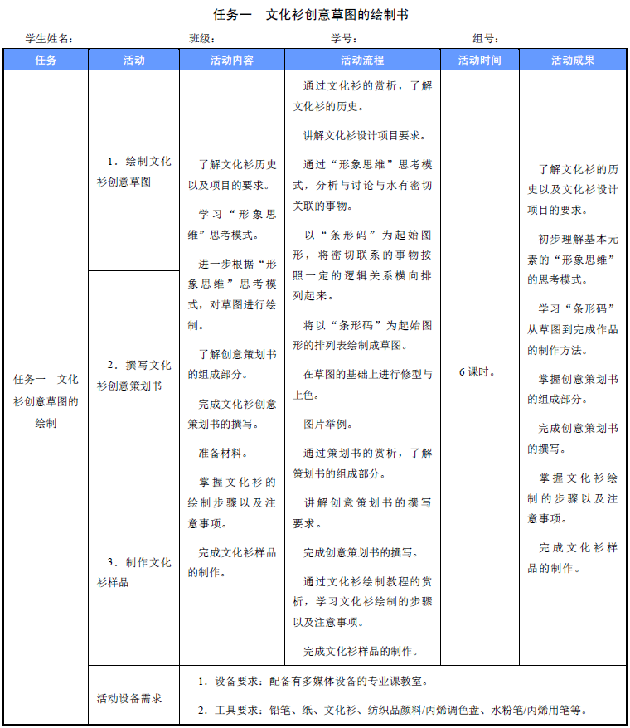
项目工作单

Slide 4
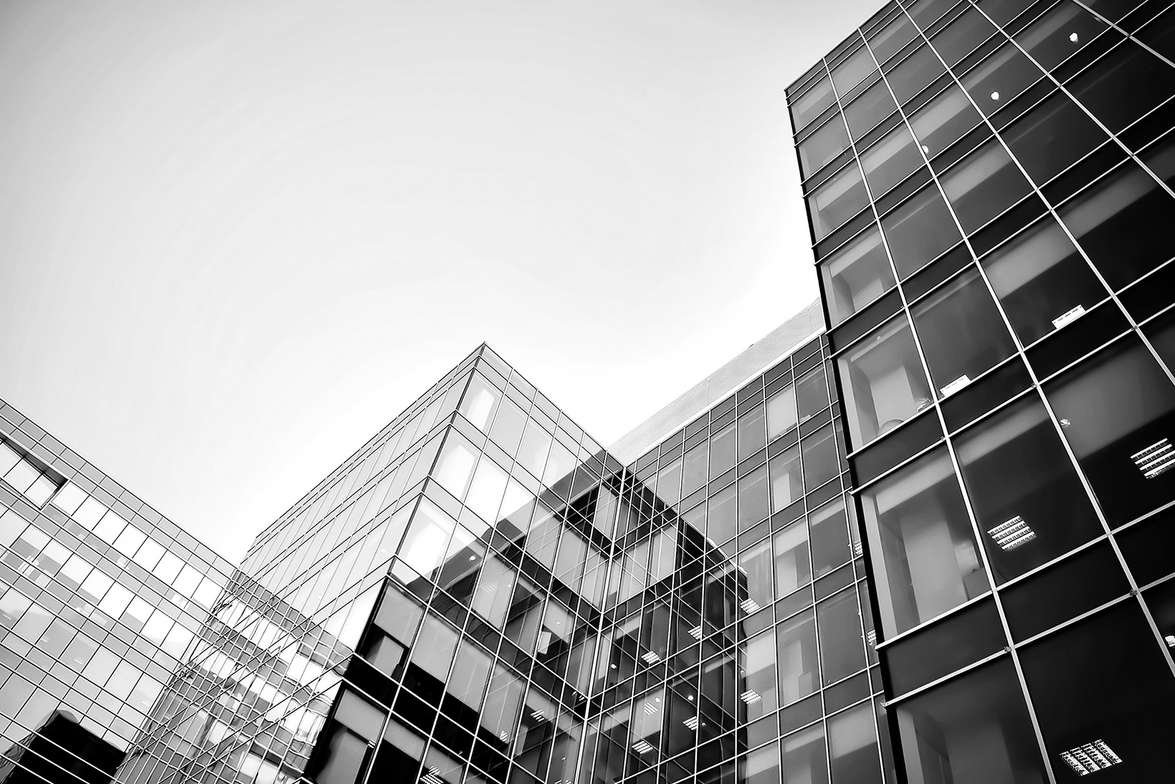

任务一 文化类设计创意策划

Slide 5
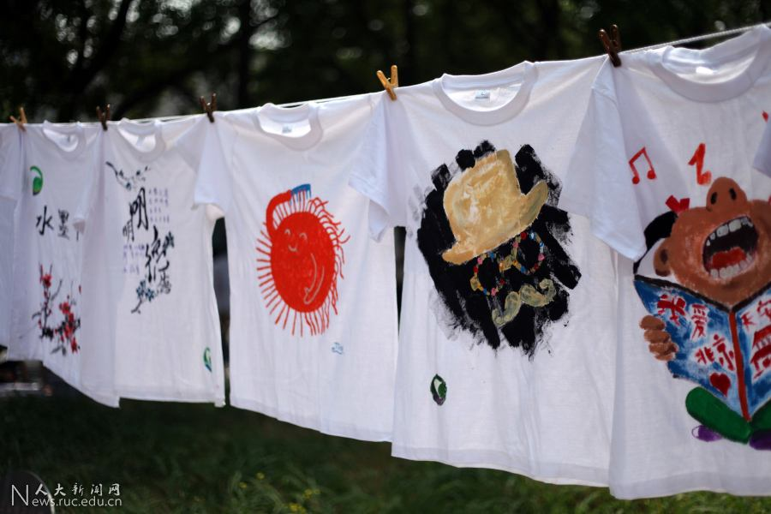
项目实施
以“文化衫”项目为载体，有效地开发学生的“形象创意思维”“循环思维”和“发散思维”等思维方式和关于图形创意的变形重组能力。完成创意草图的绘制和创意策划书的撰写，根据文化衫材料的特性以及文化衫主题需要，选择材料，对材料进行加工，并对文化衫进行创意制作。

Slide 6

活动3 制作文化衫样品
活动描述
工作环境
相关知识

Slide 7
活动描述
准备T 恤衫以及颜料和材料；掌握绘制文化衫的方法。

Slide 8
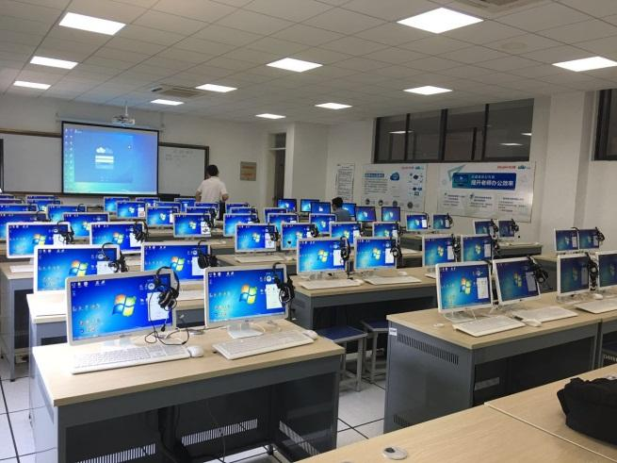
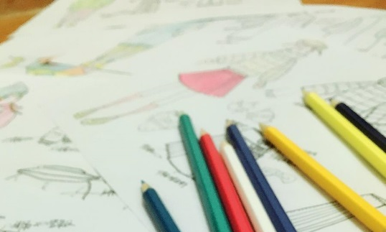
工作环境
环境要求
配备有多媒体设备的专业课教室。
所需工具
铅笔、橡皮、速写本、彩笔、丙烯颜料、纺织品颜料等。

Slide 9
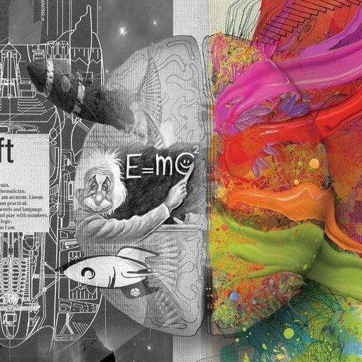
相关知识
第一步：准备衣服。
选用的衣服面料最好是棉麻的，表面不要光滑的，这样颜料容易着色，清洗并熨平后备用。
第二步：固定衣服。
把衣服套在画板上，同时可以在板和衣服之间垫张纸，防止颜料印染在画板上。套好衣服，将表面平整后，用小夹子固定，防止画的时候衣服活动。
第三步：打草图。
用比较软的铅笔（3B～5B）把图案轻轻地画在衣服上，不需要太用力，那样会留下痕迹，影响效果，也可以直接上色，建议是先画好草图，再修改。
绘制文化衫的步骤

Slide 10
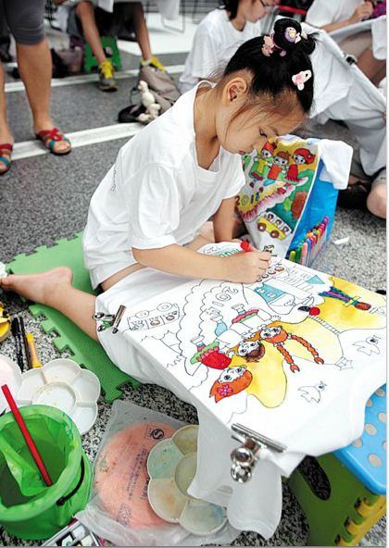
相关知识
第四步：上色。
选好颜料，把颜料放在调色盘上，加入调节油并进行均匀搅拌，然后上色。可以重复涂抹，直到均匀为止。因为颜料干得很快，取的时候要适量，颜料尽量不要用水去调，经过水调的颜料，颜料着色不牢固，要用专用的调节油进行调色。
第五步：后处理。
颜色都上完后，要及时取出垫在画板上的纸，以防粘上，衣服要阴干不要暴晒，也可以用吹风机吹干（用冷风），干后把衣服平铺，在上面垫块布，用电熨斗加压熨烫，使颜料附着得更牢固。

Slide 11
相关知识
文化衫的制作及样品分别如图1-1-26 和图1-1-27 所示。
文化衫样品
图1-1-26 文化衫的制作

Slide 12
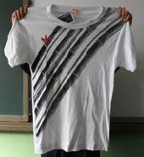
相关知识
图1-1-27 文化衫样品

Slide 13
感谢各位观看

